Slide 1
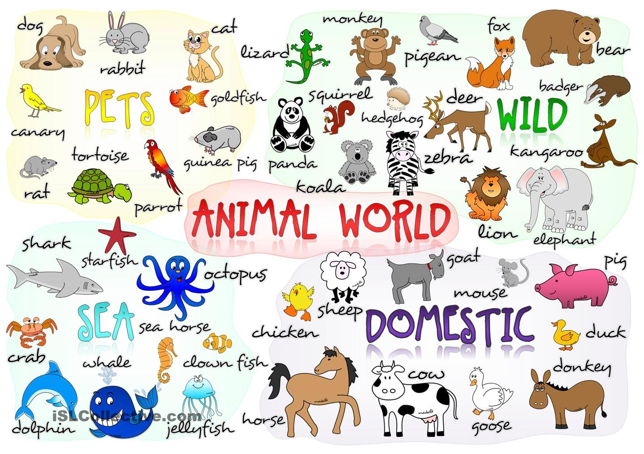
Unit 10 ANIMALS

Slide 2
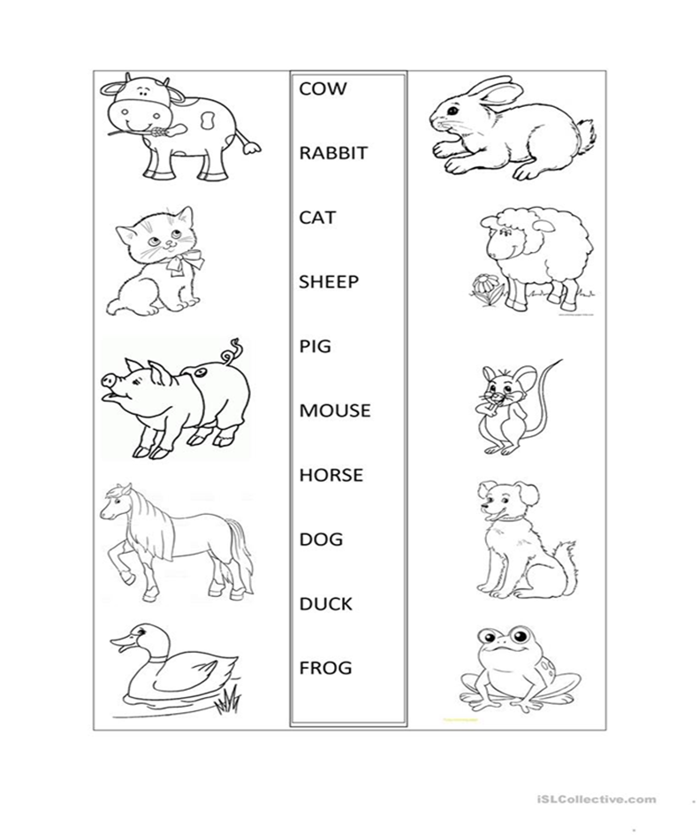
Do you know domestic animals?
Znáte/umíte domácí zvířátka?

Slide 3
ANIMALS - ZVÍŘATA
GIRAFFE
SNAKE
MONKEY
CROCODILE
LION
HIPPO
ELEPHANT
PENGUIN

Slide 4
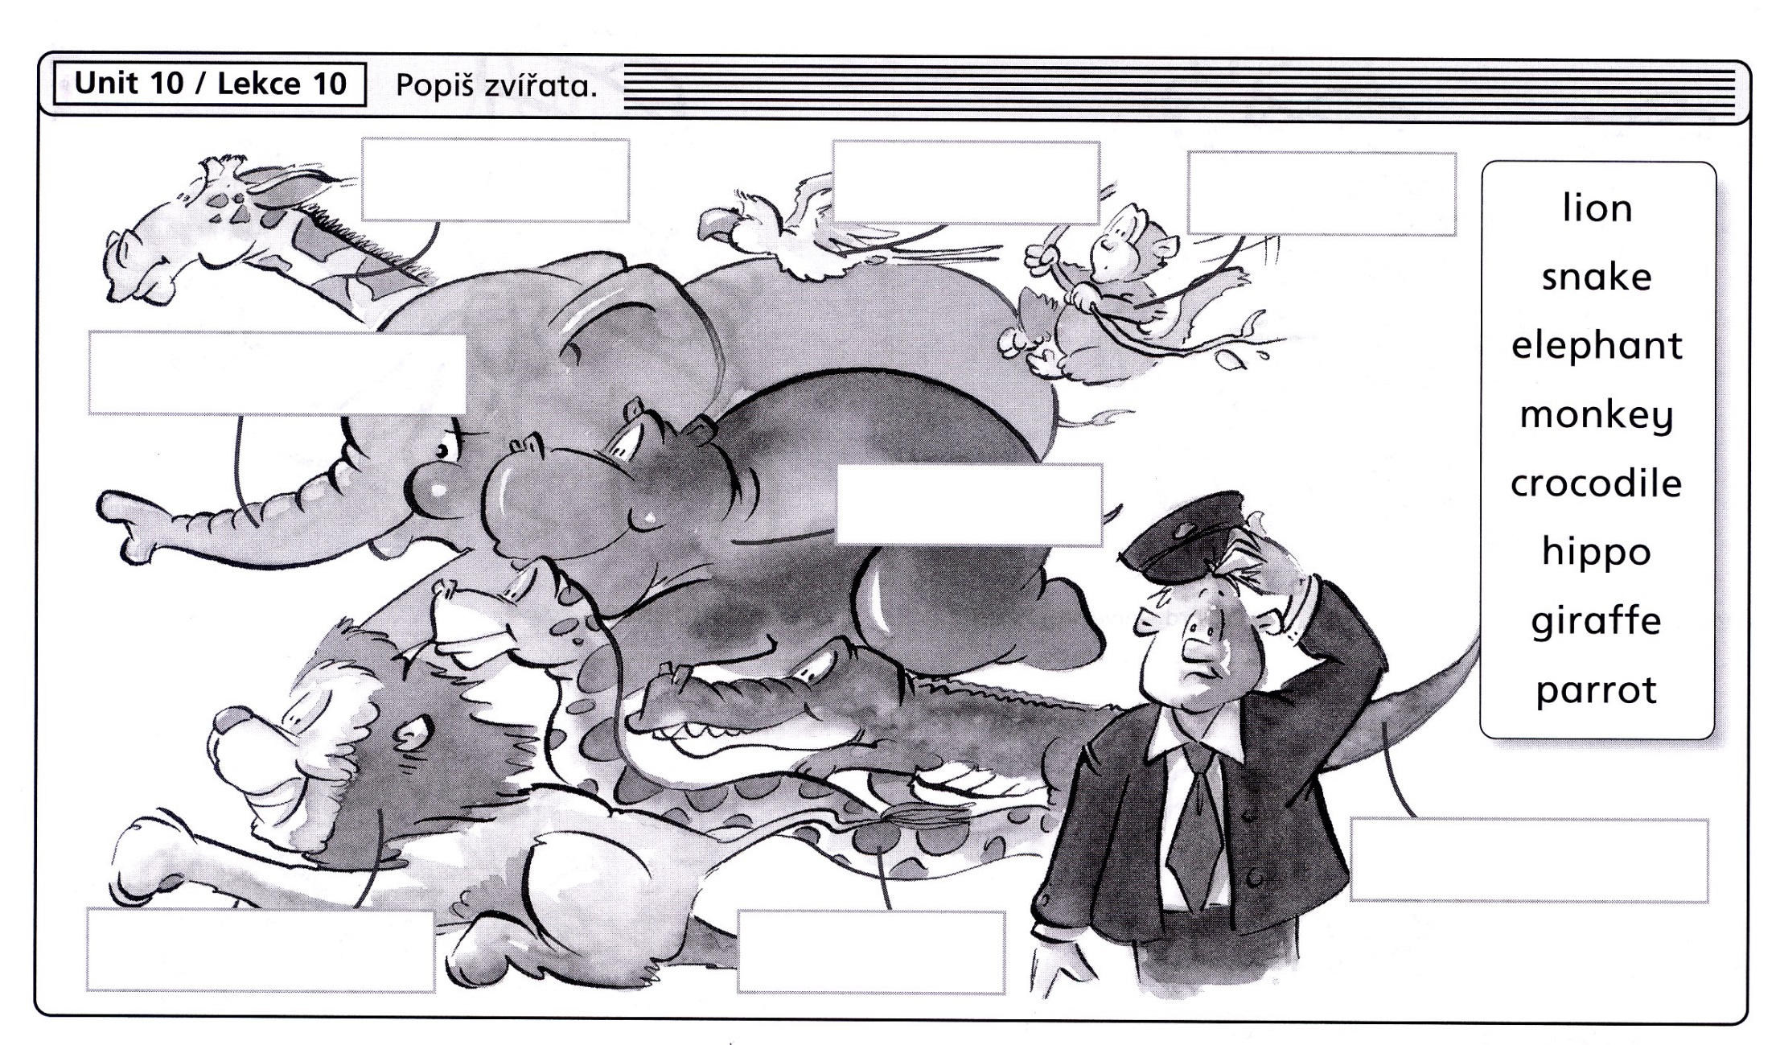
PŘIŘAĎ SLOVA: Které zvíře nebylo na předcházející stránce?

Slide 5

učebnice str. 48
ANIMAL SAFARI
How many animals?
Kolik zvířat?
Poslouchej a zapiš si čísla (do sešitu):

Slide 6
Dopiš číslo do vět podle předcházejícího poslechu, všimni si: There is = tady je (1)
There are = tady jsou (2, 3, …)

Slide 7
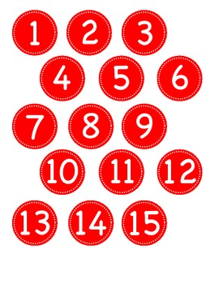
Nezapomněli jste psát číslovky ?
Two
Six
Twelve
Fifteen
Eight
Three
Five
Thirteen
Ten
Four
Eleven
One
Seven
Fourteen
Four

Slide 8

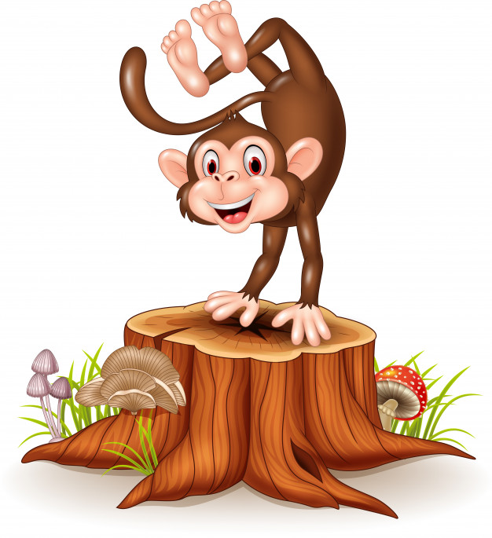
Vyber správně zapsané číslo:
wan one vuan
Tvo tuu two
Three thrii tree
For four foor
Fife faif five
What´s your favourite number?
BYE, BYE !

